Slide 1
서울시 범죄 현황 분석
김가인
Notes:
안녕하세요 김가인입니다
서울시 범죄 현황 분석에 대해 발표하겠습니다.

Slide 2
CONTENTS
01
02
기획 목적(배경)
분석절차소개
03
04
05
분석내용(전처리,결과 등)
시각화 및
결과 해석
어려웠던 점
아쉬웠던 점
CONTENTS
Notes:
이 목차 순서로 진행하겠습니다.

Slide 3
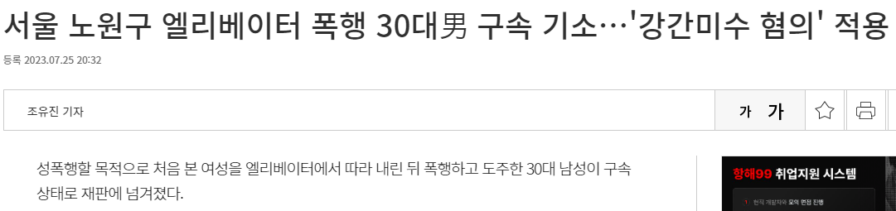
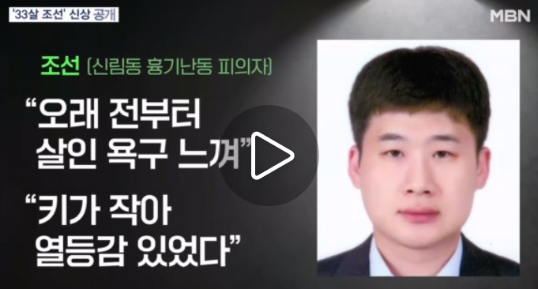
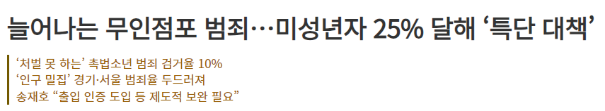
01
프로젝트 배경 및 목적
분석 주제
서울시 구별 범죄 발생 분석
분석 배경
서울시 구별 범죄 발생이 잦은 지역은 어디인지 파악하여 부동산 앱과 연계 및 활용하여 서비스 제공
세부 내용
범죄 발생에 영향을 미치는 요인 분석
범죄 발생이 높은 지역 및 검거율이 높은 지역 지도 시각화
범죄 발생 분석
Notes:
최근에도 신당역 살인, 과외앱 살인 러 범죄 사건들이 많이 발생하는것을 볼수있습니다,뉴스를 접하면서 내가 살고 있는 동네(강동구)는 안전한지? 내가 만약 이사를 가게 된다면 어느 지역이 범죄로부터 안전한지 부동산 앱과 연계하여 안전한 지역을 추천할수있는지 생각하면서 기획하게 되었습니다.
- 어느 구에서 범죄가 많이 발생하는가 - 많이 발생하는 구에 경찰 배치하기 또는 안심귀가서비스늘리기?
- 씨씨티비없는 곳에 범죄발생이 높으면 씨씨티비 설치 (cctv와 범죄 발생률 상관관계)

Slide 4
02
분석 절차 소개
문제 정의 및 데이터 수집
분석 목적을 명확하게 정의하고 필요한 데이터를 수집
인구수가 많은 구에서 범죄가 많이 발생하는가?
CCTV가 많은 곳은 범죄 발생률이 낮을까?
데이터 전처리
수집한 데이터를 정제하고 결측치, 이상치 등을 처리 또한, 데이터의 특성에 따라 스케일링, 인코딩 등의 전처리 작업을 수행
탐색적 데이터 분석 (EDA):
데이터의 분포, 변수 간 상관 관계 등을 시각화,
변수 별 유의미한 관계가 있는지를 검정
시각화
구글맵을 사용하여 주소,위도,경도 정보 검색
지도 시각화
결과 평가 및 활용방안
변수간의 상관관계 분석하고, 평가 및 활용 방안
필요 데이터 정의
데이터 수집
데이터 분석
데이터 전처리 및 변환
탐색적 분석
시각화
결과 해석
데이터 준비
지도
분석 기획
목적 정의
결과 해석
활용방안
Notes:
목적정의 및 데이터 수집, 데이터전처리, 탐색적 데이터 분석, 시각화 ,결과 평가 및 활용방안 순으로 분석을 진행하겠습니다.
많이 발생하는 구에 경찰 순찰 배치, 안심귀가서비스늘리기?
씨씨티비없는 곳에 범죄발생이 높으면 씨씨티비 설치

Slide 5
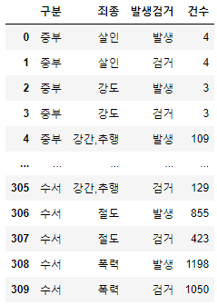
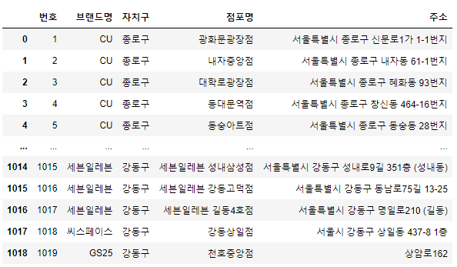
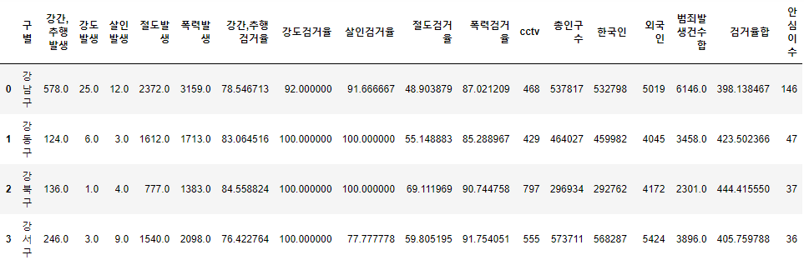
03
분석 내용
필요한 변수 추가하기
5대범죄의 발생 및 검거 현황
안심이집 데이터 추가하기
인구수와 범죄 발생률,CCTV 개수와 범죄 발생률의 관계 분석
위 목적에 맞게 분석하기 위해 필요한 추가 데이터 CCTV개수, 인구수, 안심이 집의 수를 각각 추출하여 ‘구별’을 기준으로 병합하여 분석에 필요한 데이터 프레임을 생성했습니다.
CCTV수,총인구수,안심이수 컬럼 추가하여 데이터프레임 완성
Notes:
인구수가 많은 구에서 범죄가 많이 발생하는지?CCTV가 많은 구에 범죄 발생 건수가 낮은지 목적을 정의하고,목적에 맞게 분석하기 위해 필요한 데이터를 추가하였습니다.
서울시 여성안심지킴이집 정보, 서울시 주민등록인구 (구별) 통계, 서울시 자치구 년도별 CCTV 설치 현황 통계 파일로부터 필요한 데이터를 추출하여 분석에 필요한 데이터프레임을 생성했습니다.
경찰 순찰 배치, 안심귀가서비스늘리기, 씨씨티비없는 곳에 범죄발생이 높으면 씨씨티비 설치
pivot_table, 서울시 여성안심지킴이집 정보
편의점을 안심지킴이집으로 설치 · 운영하여 여성 위기 상황 시 긴급대피처 확보, 경찰신고 및 안전귀가를 지원하는 사업입니다
서울시 주민등록인구 (구별) 통계:인구수가 많은 구에서 범죄가 많이 발생하는지 확인하기 위해 두 변수 간의 상관 관계를 살펴볼 수 있습니다.
서울시 자치구 년도별 CCTV 설치 현황:CCTV가 많은 지역에서 범죄 발생률이 낮은지 확인하기 위해 두 변수 간의 상관 관계를 살펴볼 수 있습니다.

Slide 6
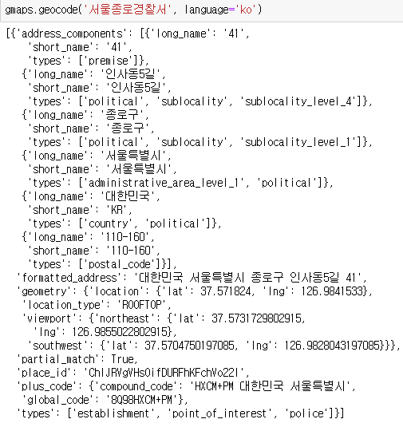
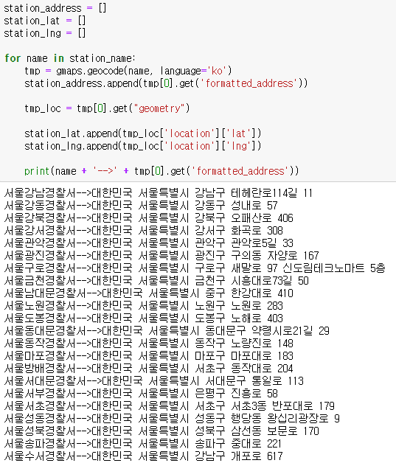
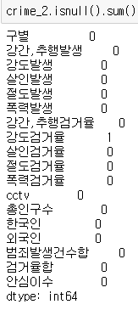
03
분석 내용
데이터 전처리 및 EDA
구글맵 1
구글맵 2
결측치 처리
구글 검색시 주소가 제대로 나오게 하기 위하여 서울**경찰서로 결과값이 나올 수 있도록 코딩하였습니다.
for name in crime['구분']:
station_name.append('서울'+str(name)+'경찰서')
station_name
성북구의 강도검거율이 너무 낮아서인지 NAN값으로 나와서 결측치를 처리했습니다.
crime_2 = crime_2.fillna(0)
crime_2
Notes:
원본데이터의 경찰서 구분(관서명)을 추출하여 관서경찰서의 주소를 추출하여 구별로 나타냈습니다.
Google Maps를 사용한 단어 검색
추후 지도 시각화를 위해 구글맵을 이용하여 주소 및 위도,경도 정보를 통해 경찰서의 주소 정리했습니다.
- 'formatted_address' 항목에 '주소'가 출력 - 'lng'와 'lat'에 '위도'와 '경도' 정보가 출력

Slide 7
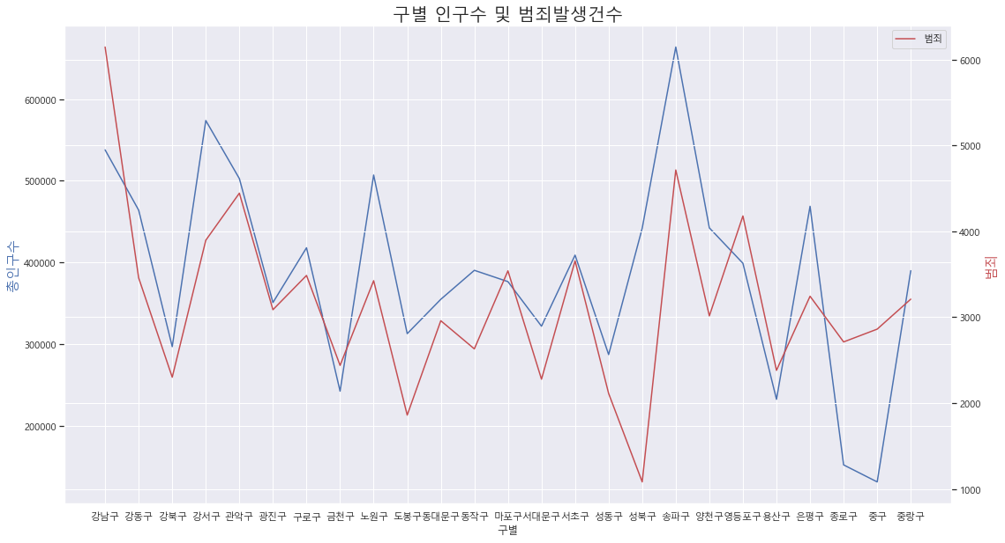
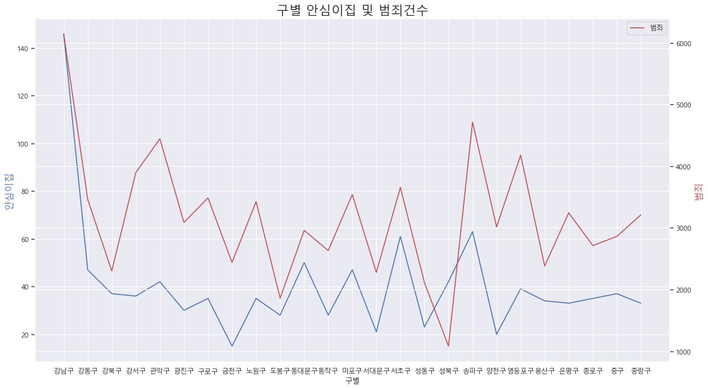
03
분석 내용
데이터 전처리 및 EDA
송파구의 인구수가 제일 높지만, 강남구에 비해 범죄 발생건수가 낮습니다.
인구수가 가장 낮은 곳은 중구이지만, 범죄 발생수가 가장 낮은 곳은 성북구입니다.
강남구는 안심이 집 수가 많고, 범죄 발생 수도 높습니다.
금천구는 안심이 집 수가 젤 적지만, 범죄 발생 수는 중간 정도입니다.
Notes:
구별 인구수와 범죄 발생건수를 보았을때 ~~~~
인구수가 많다고 해서 범죄 발생건수가 높은 것은 아닌 것 같습니다.
구별 안심이집수와 범죄발생건수를 보았을때~~~`
안심이 집 수가 많다고해서 범죄 발생 건수가 낮은건은 아닌 것 같습니다.
보통 안심이 집은 (여성 및 어린아이들이 위협을 느낄 시 도움을 받는 곳으로
안심이 집을 통해 범죄 예방 효과로 인한 범죄 발생이 사전에 일어나지 않는 것 일수도 있다고 생각합니다.
강동구는 안심이 집 수가 평균 정도이며, 발생 수도 다른 구에 비해 낮습니다.

Slide 8
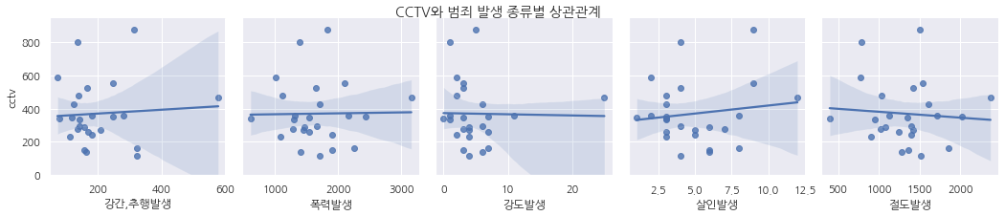
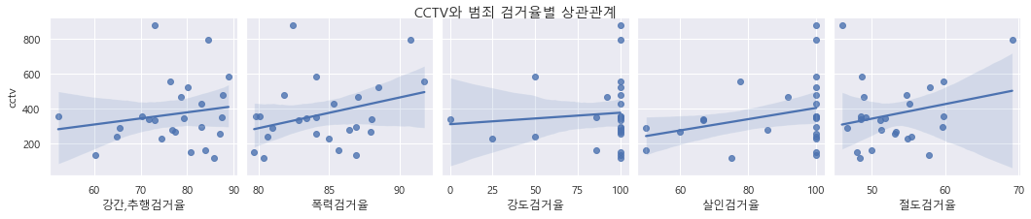
03
분석 내용
CCTV
CCTV와 범죄 발생 건수들은 대체로 양의 상관관계를 가지지 않거나 약한 양의 상관관계를 가집니다. 즉, CCTV의 증가와 함께 범죄 발생 건수들 간에 직접적인 연관성은 크지 않습니다.
CCTV와 각 범죄별 검거율들 간의 상관관계는 대체로 양의 상관관계를 가지지 않거나 약한 양의 상관관계를 가집니다. 특히 CCTV와 폭력검거율, CCTV와 절도검거율 사이의 약한 양의 상관관계를 볼 수 있습니다.
Notes:
-강간,추행발생건수와 CCTV 간의 약한 양의 상관관계를 보이며, 이는 CCTV가 이러한 범죄 유형에 일부 영향을 미칠 수 있음을 알 수 있습니다.
즉, CCTV의 증가와 함께 각 범죄 발생 건수들도 감소하는 경향이 있습니다. 이는 CCTV가 범죄 예방과 감시에 일정한 효과를 발휘하는 것으로 보여집니다
- 즉, CCTV의 증가와 검거율들 간에 직접적인 연관성은 크지 않습니다. 이는 CCTV 자체가 검거율에 직접적인 영향을 미치지 않지만, 범죄 발생 건수 감소로 인해 간접적으로 검거율이 향상될 수있습니다.

Slide 9
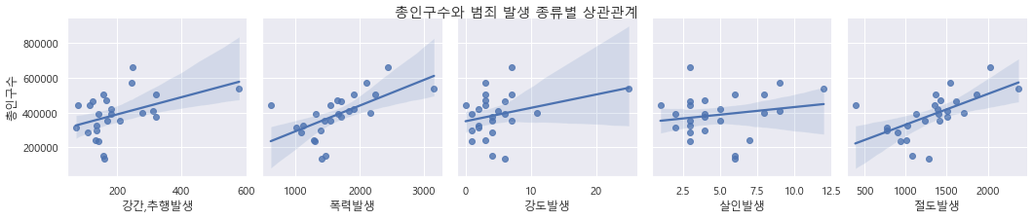
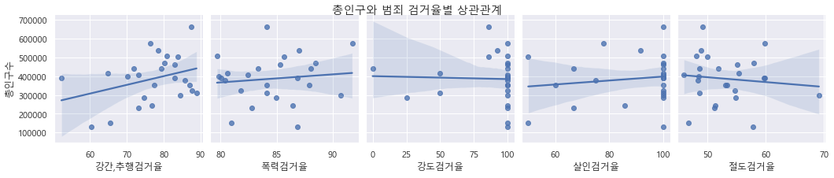
03
분석 내용
총 인구수
인구수와 범죄 발생 건수들은 대부분 양의 상관관계를 가집니다. 즉, 총 인구수가 증가할수록 범죄 발생 건수들도 증가하는 경향을 보입니다. 하지만 상관계수가 총 인구수와 각 범죄 발생 건수들 간에 큰 관련성을 나타내지는 않습니다.
총 인구수와 강간,추행검거율, 폭력검거율, 살인검거율간의 상관계수가 상대적으로 높은 것을 볼 수 있습니다. 이는 인구가 많은 지역일수록 검거율이 상대적으로 높을 수 있다는 경향을 보여줍니다.
Notes:
인구수와 범죄 발생 건수,범죄별 검거율들은 대체로 양의 상관관계를 가집니다.
- 총 인구수가 증가할수록 범죄 발생 건수들도 증가하는 경향을 보입니다.
-총 인구수와 강간,추행검거율, 폭력검거율, 살인검거율간의 상관계수가 상대적으로 높은 것을 볼 수 있습니다.
인구가 많은 지역일수록 목격자 또는 신고자 등의 시민들의 도움이 검거율에 영향을 미칠수 있다고 생각합니다.

Slide 10
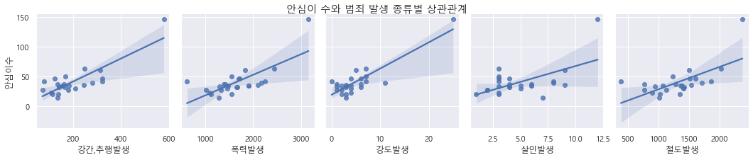
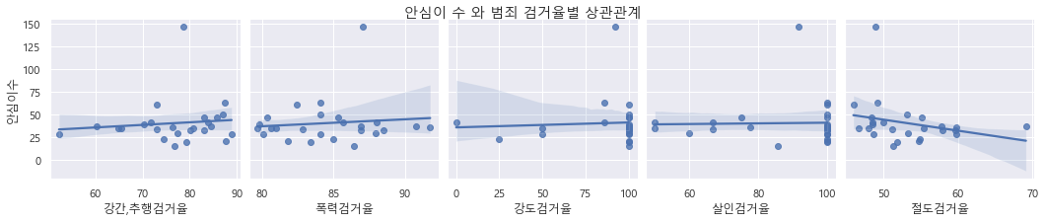
03
분석 내용
안심이 집
안심이수와 강도발생, 살인발생, 폭력발생은 약한 양의 상관관계를 보이며, 안심이수가 이러한 범죄 유형에 일부 영향을 미칠 수 있음을 알 수 있습니다.
안심이수와 각 범죄별 검거율들 간의 상관관계는 대체로 양의 상관관계를 가지지 않거나 약한 양의 상관관계를 가집니다. 특히 안심이수와 폭력검거율, 안심이수와 절도검거율 사이의 약한 양의 상관관계를 볼 수 있습니다.
Notes:
안심이수와 범죄 발생 건수들은 대부분 양의 상관관계를 가지지 않거나 약한 양의 상관관계를 가집니다.
즉, 안심이수와 범죄 발생 건수들 과 범죄별 검거율들 간에 직접적인 연관성은 크지 않습니다.
안심이집의 수가 많으면 범죄 발생율이 높은데 (분석하면서 이상하다고 느낀 부분입니다 .) 안심이 집은 범죄를 예방하는 것인데…?범죄 발생과 연관이 있는지는 모르겠습니다.

Slide 11
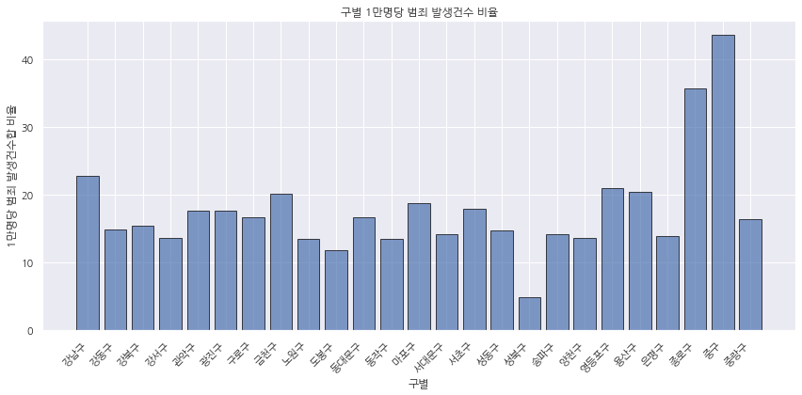
03
분석 내용
인구수(1만명당) 범죄 발생 비율
(%)
발생 건수 비율이 높은 이유는 중구,종로구가 밀접하고 상업 및 경제 중심지로써 많은 사업체와 상점들이 위치하고 있고, 서울의 관광 중심지입니다. 경제적인 이유,많은 관광객과 외부인들과 관련되어 범죄 발생 가능성이 높다고 생각합니다
Notes:
구별로 인구수 1만명당 범죄 발생 건수 비율이 중구,종로구 순으로 높게 나타났습니다.
그 이유로 중구와 종로구는 인접해 있으며(종묘,경복궁,창덕궁,세종문화회관,국립현대미술관) 등 관광중심지로다양한 문화와 사회적 계층이 혼재하는 지역이기 때문에 갈등이나 갈등으로 인한 범죄 발생 가능성이 높다고 생각합니다.
또 을지로 =힙지로라 불리며 젊은 사람들에게 인기가 많으며, 어르신들도 많고 음주 문화가 발달한 지역으로 범죄 발생가능성이 높다고 생각합니다.
유동인구가 많은 지역?
광화문에서 시위도 많이 발생하며,공연장, 대사관 등의 특수한 시설이 있어 특수한 범죄 발생 가능성도 있을 수 있습니다.
-여기서는 그래프를 보기 쉽게 가독성을 좋게 하기 위해 단위를 만명으로 잡고 분석했습니다.

Slide 12
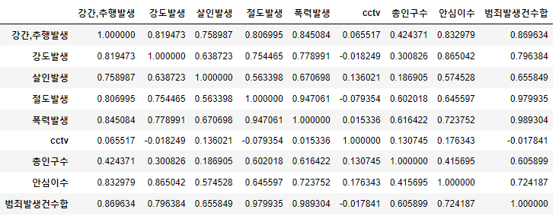
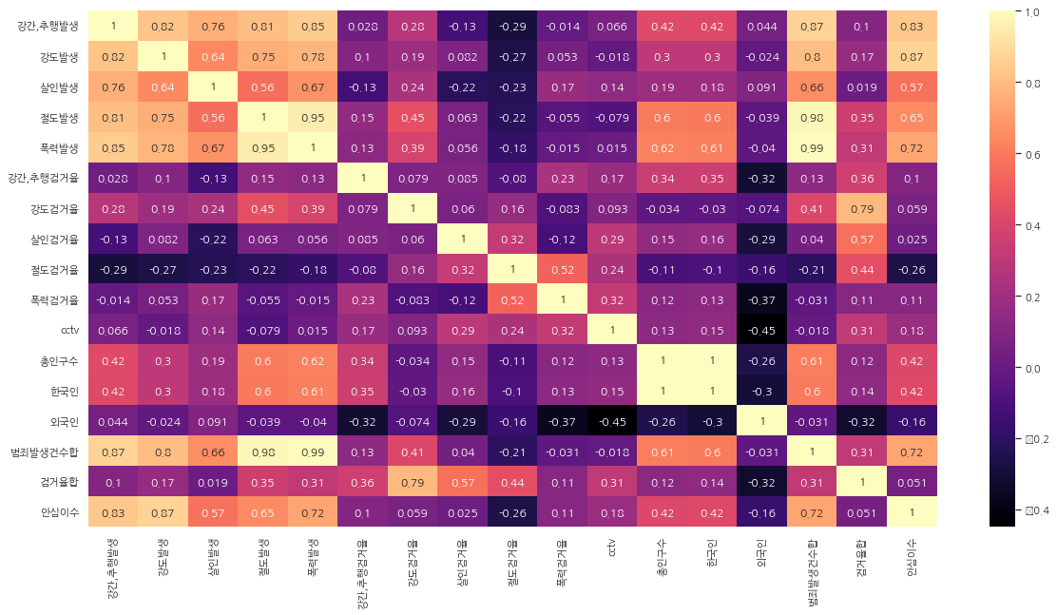
03
분석 내용
상관관계
“CCTV” 설치 현황과 범죄 발생 건수 간의 상관 계수는 -0.17841입니다. 이 값은 0에 가까우며, 매우 약한 양의 상관관계를 나타냅니다. 따라서 CCTV 카메라의 존재나 수량이 범죄 발생에 큰 영향을 미치지 않습니다.
“총인구수”와 총 범죄 발생 건수 간의 상관 계수는 0.60589로, 양의 상관관계를 나타냅니다. 상관관계가 강하긴 하지만 인구 규모만으로는 범죄율의 변동을 완전히 설명하기 어렵다고 생각합니다.
Notes:
-CCTV” 설치 현황과 범죄 발생 건수 간의 상관 계수는 -0.17841로, 약한 양의 상관관계를 나타냅니다~~~
다른 요인들이 서로 다른 지역의 범죄 패턴에 더 큰 영향을 미치고 있을 수 있습니다.
-요약하면, 상관 분석 결과를 통해 다음과 같은 결론을 도출할 수 있습니다.
안심이집의 수가 많으면 범죄 발생율이 높은데 (분석하면서 이상하다고 느낀 부분입니다 .) 안심이 집은 범죄를 예방하는 것인데…?범죄 발생과 연관이 있는지는 모르겠습니다.
-강도, 살인, 절도, 폭력 사이의 상관관계는 강하며, 특히 폴력과 절도발생의 상관관계는 매우 높습니다.
범죄별로 강한 양의 상관관계가 있으므로, 서로 관련성을 가지고 발생하는 경향이 있습니다.

Slide 13
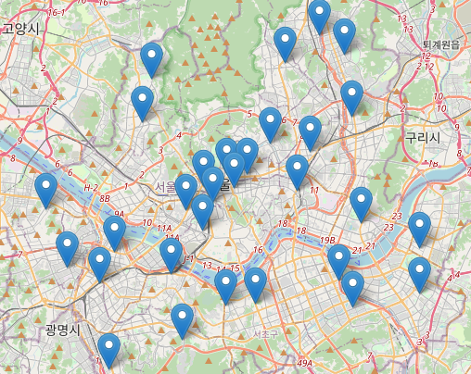
03
분석 내용
서울시 경찰서 목록
관서 | 주소 | 관서 | 주소
서울강남경찰서 | 서울시 강남구 테헤란로 114길 11 | 서울서대문경찰서 | 서울시 서대문구 통일로 113
서울강동경찰서 | 서울시 강동구 성내로 57 | 서울서부경찰서 | 서울시 은평구 진흥로 58
서울강북경찰서 | 서울시 강북구 오패산로 406 | 서울서초경찰서 | 서울시 서초구 반포대로 179
서울강서경찰서 | 서울시 강서구 화곡로 308 | 서울성동경찰 | 서울시 성동구 왕십리광장로 9
서울관악경찰서 | 서울시 관악구 관악로5길 33 | 서울성북경찰서 | 서울시 성북구 보문로 170
서울광진경찰서 | 서울시 광진구 자양로 167 | 서울송파경찰서 | 서울시 송파구 중대로 221
서울구로경찰서 | 서울시 구로구 가마산로 235 | 서울수서경찰서 | 서울시 강남구 개포로 617
서울금천경찰서 | 서울시 금천구 시흥대로73길 50 | 서울양천경찰서 | 서울시 양천구 목동동로 99
서울남대문경찰서 | 서울시 중구 한강대로 410 | 서울영등포경찰서 | 서울시 영등포구 국회대로 608
서울노원경찰서 | 서울시 노원구 노원로 283 | 서울용산경찰서 | 서울시 용산구 원효로89길 24
서울도봉경찰서 | 서울시 도봉구 노해로 403 | 서울은평경찰서 | 서울시 은평구 연서로 365
서울동대문경찰서 | 서울시 동대문구 약령시로21길 29 | 서울종로경찰서 | 서울시 종로구 율곡로 46
서울동작경찰서 | 서울시 동작구 노량진로 148 | 서울종암경찰서 | 서울시 성북구 종암로 135
서울마포경찰서 | 서울시 마포구 마포대로 183 | 서울중랑경찰서 | 서울시 중랑구 신내역로3길 40-10
서울방배경찰서 | 서울시 서초구 동작대로 204 | 서울중부경찰서 | 서울시 중구 수표로 27
 |  | 서울혜화경찰서 | 서울시 종로구 창경궁로 112-16
종로구 성북구
중구
강남구,종로구, 중구,은평구,서초구,성북구에는 경찰서가 두 곳입니다.
Notes:
경찰서 별로 주소를 불러올 때 서울 종암경찰서의 주소가 2개로 이상하게 나오고 안불러져서..제외하고 진행했습니다.
지도시각화에 경찰서를 마커로 표시했습니다. #경찰서 위치 지도에 표시하기
종로구,중구, 성북구가 모여있습니다.

Slide 14
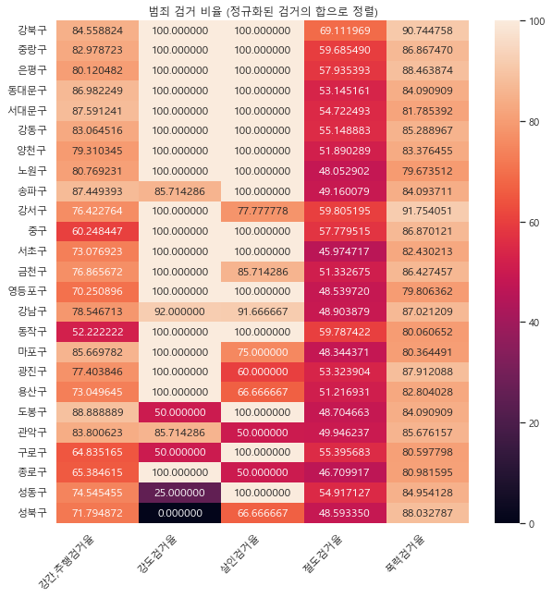
03
분석 내용
구별 범죄 검거 비율
경찰서가 두 곳임에도 불구하고 종로구의 강간,추행 및 살인,절도 검거율이 다소 낮습니다.
검거율이 전반적으로 우수한 구는 heatmap 위쪽에 위치한 6개의 구(강북구, 중랑구, 은평구, 동대문구,서대문구,강동구)입니다.
결과를 보면, 절도검거율이 다른 검거율에 비해 현저히 낮은 것을 알 수 있습니다.
Notes:
왜 그런것일까? 절도 검거율을 높이기 위한 방안은 어떤것이 있을까?(고민)
https://www.police.ac.kr/pds/%EC%A0%88%EB%8F%84%EB%B2%94%EC%A3%84%EC%97%90%20%EB%8C%80%ED%95%9C%20%EA%B2%BD%EC%B0%B0%20%EB%8C%80%EC%9D%91%EC%B2%B4%EA%B3%84.pdf (참고 할 자료)

Slide 15
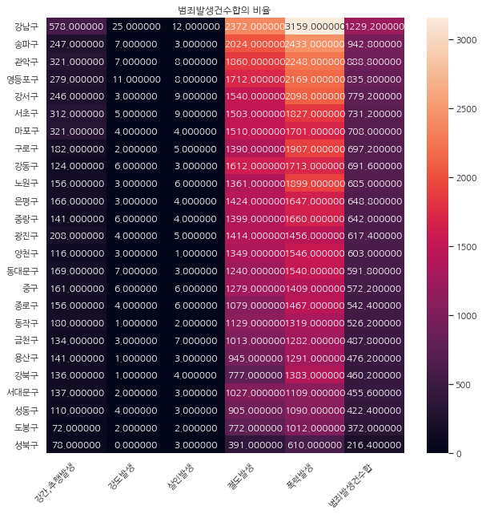
03
분석 내용
구별 범죄 발생 건수 비율
발생 건수로 봤을 때는 강남구, 송파구,관악구가 범죄 발생 건수가 높습니다.
강동구 발생 비율은 691%로 중간 정도입니다.
이러한 결과로 보았을 때, 강동구가 범죄로부터 주변 송파구,강남구 보다는 안전할 지라도 다른 지역보다는 위험하다고 볼 수 있습니다.
Notes:
그렇기 때문에 더욱더 안전한 지역으로 이사하기 위해 알아보겠습니다.

Slide 16
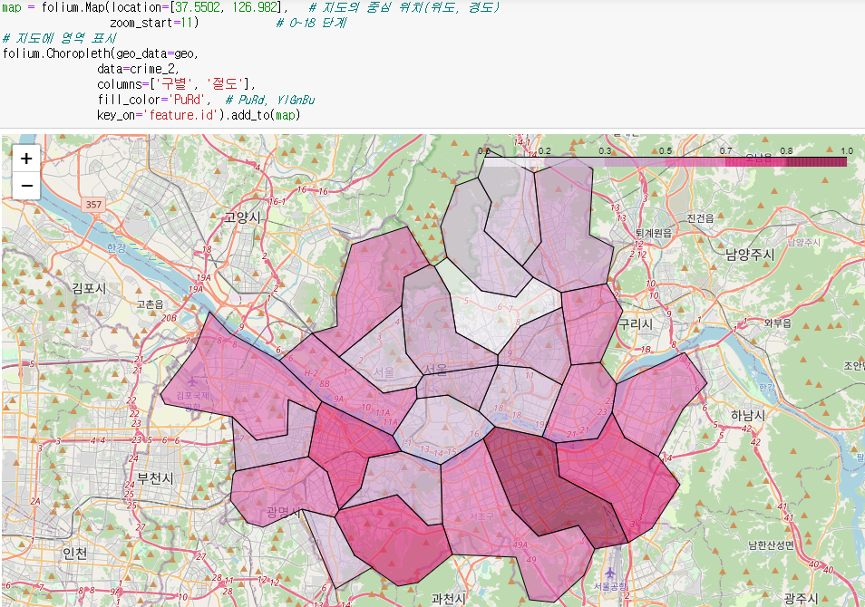
04
지도 시각화
folium
강동구,송파구,관악구,강남구(발생 건수 제일 높음) 순으로 절도 발생 건수가 높은 것을 알 수 있습니다.
folium은 leaflet.js 기반으로 만들어진 Python 지도 시각화 라이브러리 입니다.
folium을 사용하여 인터랙티브한 지도를 생성하고, 마커를 추가하여 시각화하거나
원으로 범위를 표기하고, html 파일로 내보내기 등을 수행할 수 있습니다.
Notes:
범죄발생 건수가 많을수록 붉은색입니다 ,즉 강동구~~~
관악구,서초,강남구, 송파구, 강동구,

Slide 17
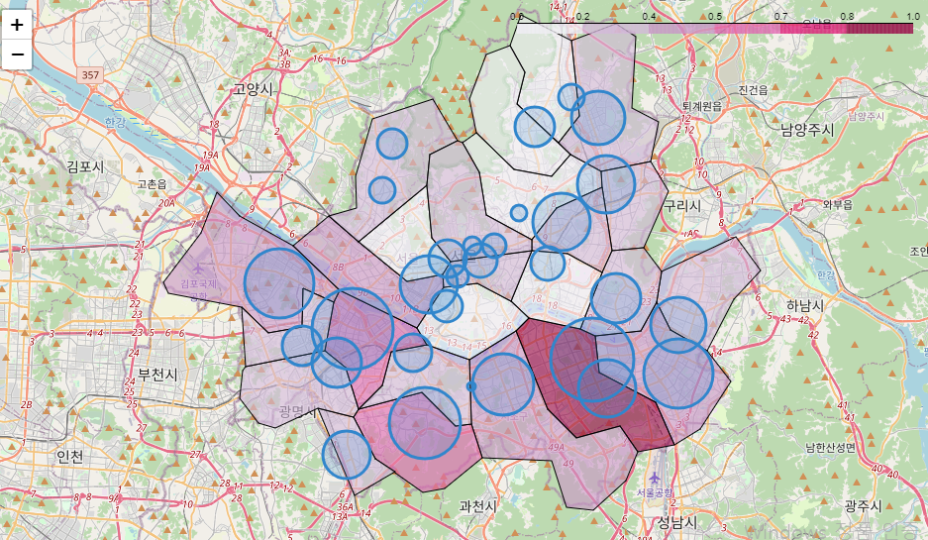
04
최종 시각화 결과 해석
성북구
동대문구
결과를 자세히 살펴보면, 강남구,영등포구,관악구가 범죄 발생 건수가 높습니다.
그 중 강남구에 대부분 부유층이 거주하고, 각종 음식점, 학원, 숙박 및 유흥업소가 많아 범죄 발생 건수가 높다고 생각됩니다. 이러한 결과를 보았을 때, 강남구는 범죄로부터 안전한지 않다고 볼 수 있습니다.
분석의 목적에서 보면 제가 살고 있는 강동구는 범죄가 많이 발생하지는 않지만, 송파구의 범죄 발생에 영향을 받을 수도 있습니다. 더 안전한 지역으로 이사를 가고 싶다면, 부동산 앱을 통해 범죄 발생 건수도 낮고 경찰서가 두 곳으로 검거율이 좋은 성북구를 추천 장소로 고려해보는게 좋을 것 같습니다.
Notes:
구별로 범죄발생건수합과, 구별 검거율을 동시에 지도에 시각화 했습니다. 범죄가 많이 발생할수록 붉은색이고, 원의 크기가 넓을수록 해당 경찰서의 검거율이 높다는 의미입니다.
- 시각화를 진행하면서 구별로 경찰서 구분이 쉽지 않아서, 태블로 및 시각화 툴에 대해서 학습하여 상세하게 구사하고 싶어졌습니다.
서대문구,종로,중구, 성북구,
용산구,성동구(가 좋지만 너무 비싸)
성북구가 지하철 4호선도 지나가면서,동대문구 주변의 검거율도 좋고 ,집값도 성동구 용산구에 비해 평균적으로 낮기 때문에
사회초년생이 살기에 적합하다고 생각합니다.

Slide 18

분석 결과 도출
안전지역
추전지역
관악구는 범죄 발생율이 높은데 반해 적절한 치안시설이 부족하여 비교적 안전하지 않은 지역입니다.
앞서 말한 강남구 지역 또한 다양한 원인으로 범죄 발생율이 높아 안전하지 않은 지역입니다.
도봉구,성북구는 주택가와 교육 시설, 문화 시설이 많이 있으며 사회적으로 안정된 지역이라 범죄 발생율이 낮습니다. 상대적으로 안전한 지역입니다.
부동산 앱을 이용해 이사 갈 지역을 추천 받는다면?
범죄 발생 건수도 낮고, 주변 경찰서로부터 검거율이 높으며, 직장을 오고가는 통근시간이 1시간 이하이며, 집값이 많이 높지않은 성북구를 추천
Notes:
-강남구의 범죄 발생 건수가 제일 높으며,다른 범죄의 검거율에 비해 절도 검거율의 수준이 낮습니다.
-강동구의 범죄 발생 건수는 적정 수준이며, 주변 송파구 경찰서도 있어 검거율도 적정 수준입니다.
-성북구가 지하철 4호선도 지나가면서,성동구,용산구의 집값에 비해 평균적으로 낮기 때문에,사회초년생이 살기에 적합하다고 생각합니다.
관악구에는 경제적으로 취약한 지역들이 있을 수 있습니다. 경제적 어려움에 처한 사람들은 생활의 어려움을 해결하기 위해 범죄를 선택하는 경우가 발생할 수 있습니다.적절한 치안 시설과 장치의 부재로 인해 범죄 예방과 검거에 어려움이 있을 수 있습니다. 지역 경찰서와 시장 단체, 주민들의 협력과 지원체계를 잘 구축하고,충분한 경찰과 CCTV 설치 등의 치안 시설 개선이 필요합니다
- 분석의 목적에서 보면 제가 살고 있는 강동구는 범죄가 많이 발생하지는 않지만 주변 구의 영향을 받아 완전 안전하다고 보기는 어렵습니다.검거율도 적정한 수준으로 살기 좋은 동네 입니다. 만약 이사를 가게 된다면,

Slide 19
활용방안
CCTV 및 보안 시스템 증설
절도 위험이 높은 지역에 CCTV 카메라 및 보안 시스템을 증설하여 검거율 증진 및 범죄 예방
경찰 역량 강화
경찰에게 범죄 수사 및 조사에 필요한 전문적인 교육과 강력범죄나 흉악범죄와 같이 복잡하고 위험한 사안에 대한 특수 훈련을 제공
데이터 분석 및 예측 모델 활용
과거 절도 사건에 대한 데이터를 분석하여 범죄 패턴을 파악하고, 이를 통해 향후 절도 발생 가능성이 높은 지역을 사전에 파악하여 대응
부동산 앱 서비스
부동산 앱과 성범죄자 알림e사이트의 데이터를 연계하여 재범 방지 및 자율적인 성폭력범죄 예방의 목적으로 서비스 제공하여 고객의 안전을 보장하는 지역 추천
Notes:
저의 주관만으로 생각한 활용방안으로 현실성은 다소 떨어집니다,
절도 위험이 높은 지역에 CCTV 카메라 및 보안 시스템을 증설하고, 경찰 역량 강화를 통해 범죄 예방 강화 및 대응력을 높이도록 활용합니다.
성범죄자 신상정보는 보통우편으로 발송되는데 19세 미만자녀에게만 제공합니다.(여성가정부 :대한민국의 중앙행정기관)
성범죄자 알림e사이트에서 신상 정보를 알수있지만, 대부분 사이트를 잘 알지못하며,이용율이 떨어지는게 현재 상황입니다.저도 이번 분석을 통해서 사이트를 알게 되었지 평상시에는 사용할 일이 없었습니다. 이렇게 사이트의 정보를 다방,직방 앱과 연동하여 주변에 범죄자의 정보를 접할 수 있도록 한다면,스스로가 범죄를 예방할 수 있다고 생각합니다.
(얼굴을 알아야 나 자신을 보호 가능, 요즘 사회는 스스로 살아남아야함)
신규 진입자도 생길것이고 고객들에게 안전을 보장하는 서비스를 제공하면 산업/상업적으로 효과를 볼수있지않을까?생각하였습니다.
사이트도 나의 주민등록번호써야 볼수있음, 앱도 가입해야 볼수있고(한계는 있음 -법적인 측면과 개인정보 보호, 윤리적인 고려 사항을 반드시 고려)
또는 어떤 방향으로 접목시키면 활용성이 높아질지? (관리 및 의사 결정 관련 이점)

Slide 20
05
어려웠던 점
아쉬웠던 점
01
주제 및 데이터 선정
02
데이터 정리
03
자료의 한계
04
크롤링 지식 부족
…………………………
…………………………
…………………………
…………………………
주제 및 데이터를 선정하는데 많은 어려움과 부족함을 느꼈습니다.
데이터셋과 컬럼을 확인해보고 주제를 정하도록 방향을 잡겠습니다.
원본데이터를 사용하기 위해 열과 행 변환 및 다시 정렬을 해야하는데 부족함을 느꼈습니다.
데이터 정리 기본 단계 및 방법(코드)에 대해 공부를 하겠습니다.
장소별 발생건수 현황이 구별 조금 더 상세한 자료가 있다면 어떤 장소에 발생수가 많은지 분석하여 범죄 예방에 도움을 줄 수 있는 해결방안을 마련 할 수 있지 않을까?하는 아쉬움이 있었습니다.
성범죄자 알림e사이트에서 크롤링해서 범죄자의 신상정보를 수집하여 구에 살고있는 범죄자의 수에 분석 하고싶었는데, 동적,정적 크롤링 지식에 대해서 숙지하지 못해 어려웠습니다. 크롤링에 관해 더 세세하게 공부를 하겠습니다.
Notes:
이번 분석과제를 수행하면서 주제 및 데이터선정, 데이터 정리하는 부분에 대해 많이 부족함을 느꼈습니다.
데이터셋과 컬럼을 보는 눈을 기르며, 데이터를 정제하는 부분에 대해 많은 공부를 하겠습니다.
그리고 크롤링 및 태블로 등 시각화 툴에 관한 지식을 쌓아 데이터 분석에 활용 할 수 있도록 노력하겠습니다.
감사합니다.
- 주제부터 정하지 말고 데이터셋과 칼럼을 확인해보고 주제 정하기 pivot_table
다양한 사람들과 이야기 및 일상생활 뉴스 등 데이터분석 주제를 다양하게 접할수있도록 보는 눈을 기르겠습니다.
크롤링 지식 부족 및 주석 달기 습관화 부족
- 마케팅,상업적으로 방향성을 잡고 생각하게 되었는데 공공데이터로 분석을 하기에는 자료부족으로 다소 한계를 많이 느꼈습니다.
경찰청의 5대 범죄의 장소별 발생건수 현황 데이터도 경찰청과 협업하여 통계자료가 아닌 더 상세한 자료를 받을수 있다면?
https://www.sexoffender.go.kr/indexN.nsc 성범죄자 알림이
-태블로에 관한 학습을 통해 시각화에 관해 더 공부해보고싶습니다.

Slide 21
THANK YOU -
감사합니다.

